Slide 1


MARKETING
JAARPLAN
Van ambitie naar een plan dat je ook echt uitvoert.
Een praktisch werkdocument voor marketeers
die niet alleen méér willen doen,
maar vooral de juiste dingen willen doen.
Nathalie Hogendoorn | Marketingstrategie & coaching

Slide 2








Eerst even terugkijken
Een goed jaarplan begint niet met een lijst activiteiten.
Eerst wil je weten wat werkt, wat niet werkt en waar je kansen liggen.
DIT WERKTE AFGELOPEN JAAR GOED
DIT WERKTE AANTOONBAAR NIET
HIER KWAMEN ONZE KLANTEN / OMZET / LEADS VOORAL VANDAAN
DIT HEBBEN WE GELEERD
ALS JE KOMEND JAAR PRECIES HETZELFDE DOET ALS AFGELOPEN JAAR,
HAAL JE DAN JE NIEUWE DOEL?

Slide 3







Marketing begint bij het bedrijfsdoel
BELANGRIJKSTE BEDRIJFSDOEL
GEWENSTE OMZET / GROEI / AFZET
Marketingdoelen bestaan niet los van de organisatie. Wat moet het bedrijf komend jaar daadwerkelijk bereiken?
WAT MOET MARKETING HIERAAN BIJDRAGEN?
NATHALIE-TIP
“Meer zichtbaarheid”
is nog geen doel.
Wat moet die zichtbaarheid uiteindelijk opleveren?
WAT IS AAN HET EINDE VAN HET JAAR AANTOONBAAR ANDERS DAN NU?

Slide 4




Voor wie doe je het
en waarom zouden zij jou kiezen?
Mijn belangrijkste doelgroep is:
Waarom zouden zij voor ons kiezen in plaats van een alternatief?
Je herkent deze doelgroep aan:
Hier liggen zij wakker van:
Onze positionering
Hier willen zij juist naartoe:
Voor
[doelgroep]
is
[merk/product/dienst]
de
[categorie/oplossing]
die
[belangrijkste
Ik bereik ze vooral via:
onderscheidende waarde]
, zodat
[belangrijkste voordeel voor klant]
.

Slide 5
















Wat moet marketing concreet opleveren?
BEDRIJFSDOEL
MARKETINGDOEL
KPI
ACTIVITEIT
Voorbeeld
€1,5
200
800
campagnes,
events, partnerships en content
miljoen
nieuwe klanten
gekwalificeerde leads
omzet
BEDRIJFSDOEL
MARKETINGDOEL
KPI
ACTIVITEIT
NATHALIE-TIP
“Drie keer per week posten op LinkedIn” is geen marketingdoel.
Het is hooguit een activiteit die aan een doel
moet bijdragen.

Slide 6















Omzetdoel bedrijf
(€)
Kan je marketingBUDGET je doel eigenlijk wel AAN?
Gemiddelde omzet
per klant
(€)
Benodigde klanten
(aantal)
Benodigde leads/bereik
Maak van ambitie een rekensom.
Kosten per
lead/bereik*
(€)
Benodigd
budget
(€)
Beschikbaar
budget
(€)
Passen je beschikbare middelen wel bij je ambitie?
*Oeh, deze is lastig hè. Bereken de kosten per lead/bereik obv die van vorige jaren. Heb je die data niet? Andere CMO’s hebben als marketingbudget 8% van de omzet (Gartner).
Voor een gedetailleerder beeld bereken je ook doelstellingen voor bestaande en nieuwe klanten en per klantgroep. En vergeet je vaste lasten niet mee te rekenen.

Slide 7

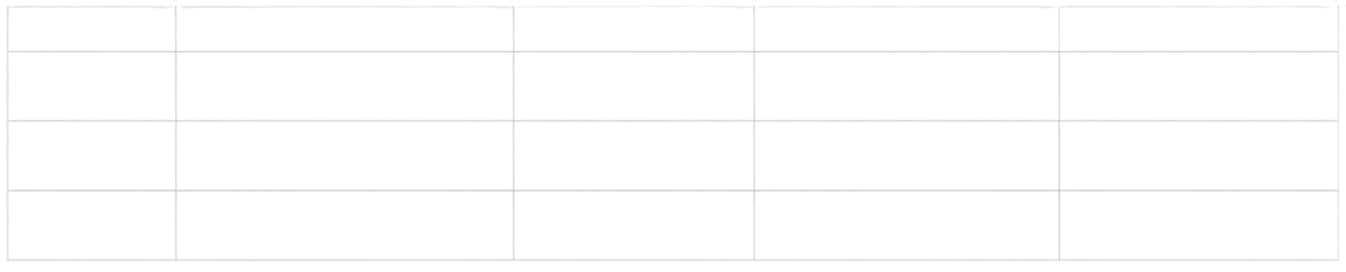

Je kunt veel doen.
Maar wat ga je écht doen?
Een jaarplan wordt niet beter van meer activiteiten. Het wordt beter van scherpere keuzes.
DOEL
AANPAK
KANAAL
RESULTAAT
START
DIT GAAN WE DUS NIET DOEN:
Heb je veertien prioriteiten? Dan heb je geen prioriteiten.

Slide 8
























Van prioriteiten naar een jaar
Q1
Q2
Q3
Q4
belangrijkste campagne/project
belangrijkste campagne/project
belangrijkste campagne/project
belangrijkste campagne/project
doelgroep
doelgroep
doelgroep
doelgroep
doel
doel
doel
doel
KPI
KPI
KPI
KPI
belangrijkste kanalen
belangrijkste kanalen
belangrijkste kanalen
belangrijkste kanalen
budget
budget
budget
budget
eigenaar
eigenaar
eigenaar
eigenaar
commerciële momenten, events, launches of seizoensinvloeden

Slide 9

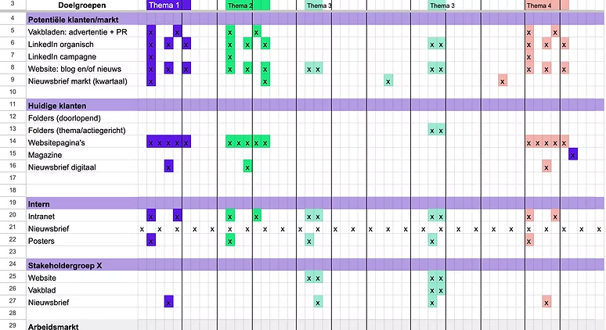



En nu je plan
concreet maken per kanaal
Via https://www brandrelevant.nl/downloads
vind je een kalender-template om in te vullen.
Marketingstrategie | Coaching | Workshops

Slide 10







Een jaarplan is
geen document
dat je in januari dichtklapt
Plan vooraf wanneer je kijkt of je aanpak werkt.
Anders wordt evalueren iets wat je doet als
het jaar alweer voorbij is.
DEZE KPI'S BEKIJKEN WE MAANDLIJKS
IEDER KWARTAAL BEANTWOORDEN WE
ONZE VASTE EVALUATIMOMENTEN ZIJN
Liggen we op koers?
Wat werkt aantoonbaar?
Wat stoppen we?
Waar investeren we meer in?
Q1
Q2
Q3
Q4
Welke beslissing wil je op basis van deze cijfers kunnen nemen?
Jou staat een nobele taak te wachten dit jaar! Vergeet je niet de juiste interne partijen te betrekken om jouw plannen en resultaten mee te delen?
Volgens onderzoek (zie Frambach) zijn de marketingafdelingen met macht, degenen die hun bijdrage intern verkondigen en cijfermatig onderbouwen.

Slide 11





Plan gemaakt.
Nu moet het nog gebeuren.
Een goed marketingjaarplan geeft richting. Maar de lastigste vragen ontstaan meestal daarna: waar geef je prioriteit aan, welke campagne werkt, waar besteed je budget aan en wanneer moet je bijsturen?
JAARPLANWORKSHOP
MARKETINGCOACHING
Voor marketingteams die hun jaarplan samen scherp willen krijgen.
Samen van bedrijfsdoelen naar: marketingdoelen, scherpe prioriteiten, KPI's, campages en activiteiten.
Voor marketeers die niet alleen een plan willen maken, maar gedurende het jaar sterker willen worden in hun rol.
Sparingpartner voor: strategie en prioritering, campagnes, budgetkeuzes, leveranciers en bureaus, resultaatmeting, kwartaalreviews, professionele persoonlijke groei.
In 1 werksessie van losse ideeën naar een gezamenlijk marketingplan.
Een ervaren marketeer naast je, zodat je scherper kiest, beter onderbouwt en meer uit je marketing haalt.
Nathalie Hogendoorn
nathalie.hogendoorn@brandrelevant.nl
Marketingstrategie | Coaching | Workshops

